Slide 1

目录外中成药 - 申报条件（1） - 新通用名药品（3.1 类中药新药）
半夏白术天麻汤颗粒
适用于后循环缺血相关眩晕，有效改善眩晕症状、优化脑血流并减轻神经炎症与缺血损伤。
缩短症状持续时间、降低复发与进展风险、减少联合用药需求，降低医疗系统负担。
华润三九医药股份有限公司

Slide 2
目录
CONTENTS
01
基本信息
半夏白术天麻汤用于后循环缺血相关眩晕（PCIV）痰湿中阻证。
与眩晕宁颗粒核心组方架构相似、同治痰湿中阻所致眩晕，后者侧重于BPPV*和梅尼埃病。
*良性阵发性位置性眩晕
02
有效性
为痰湿中阻证的代表方剂，获多部指南/共识推荐，可显著提升治疗PCIV总有效率。
眩晕宁颗粒治疗BPPV和梅尼埃病为弱推荐/C-D级证据，有效性仍需进一步研究证实。
03
安全性
处方不含毒性药材，多项临床研究均未报告严重不良反应。
眩晕宁颗粒不良反应谱更广。
04
创新性
填补目录空白，便于患者使用及基层推广。
05
公平性
减少因眩晕复发及卒中进展带来的高额住院支出，节省基金。

Slide 3


01
基本信息
【申报目录类别】基本医保目录
【中国大陆获批时间】2025年12月
【通用名】 半夏白术天麻汤颗粒
【目前大陆地区同通用名药品的上市情况】无
【注册规格】 每袋装9g（相当于饮片19.42g）
【全球首个上市国家/地区及上市时间】
【功能主治】
化痰熄风，健脾祛湿。用于风痰上扰证。症见眩晕，头痛，胸膈痞闷，恶心呕吐，舌苔白腻，脉弦滑。
中国｜2025年12月
【是否为OTC产品】否
【药品注册分类】中药3.1类新药
【用法用量】开水冲服。一次 1 袋，一日 2 次。
【参照药品建议】眩晕宁颗粒
【相关专利】
相关专利 | 专利号 | 核心专利权期限届满日 | 专利类型
一种半夏白术天麻汤中挥发性成分的气相特征图谱的构建方法 | ZL 2022 1 1089780.2 | 2042年9月7日 | 授权发明
一种半夏白术天麻汤中化学成分的含量测定方法 | ZL 2022 1 1114383.6 | 2042年9月13日 | 授权发明

Slide 4
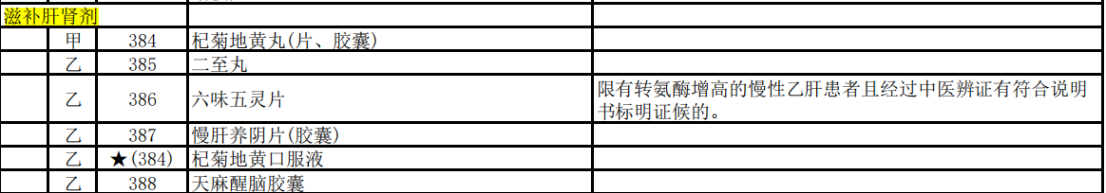
01
基本信息
半夏白术天麻汤适用于后循环缺血相关眩晕痰湿中阻证，参照药眩晕宁颗粒侧重BPPV*和梅尼埃病。
疾病负担
后循环缺血所致的卒中约占所有缺血性卒中的20%，眩晕是其最常见的症状（47%），可单独出现、早期极难鉴别，误诊率可达1/3^{[1-4]}。
以“良性”头晕出院者，随后7天内因卒中住院的风险显著升高（相对风险约50倍）^{[5]}。
后循环卒中急性期救治窗口窄，超过6小时再灌注会使获得良好结局的概率降低约一半^{[6]}。
1. 目录内参照药选择：滋补肝肾剂 - 眩晕宁颗粒
2. 半夏白术天麻汤与眩晕宁颗粒对比：侧重不同
同为从痰湿论治眩晕的代表方，眩晕宁颗粒是该分类下最相似的药品
2.1 眩晕宁颗粒：多用于良性阵发性位置性眩晕（BBPV）和梅尼埃病。
在核心组方（二陈汤+白术）、治法靶点（化痰祛湿、健脾和胃）和适应症人群（痰湿中阻证眩晕）等与半夏白术天麻汤高度重合。
均为弱推荐/C-D级证据，兼有肝肾不足之证^{[2-3]}。
2.2 半夏白术天麻汤：用于后循环缺血相关眩晕痰湿中阻证。
获相关专家共识推荐，循证体系涵盖3篇Meta分析、多项RCT及机制研究，可填补目录在该细分领域的空白。
——《国家基本医疗保险、生育保险和工伤保险药品目录(2025年)》
核心组方架构相似、同治痰湿中阻所致眩晕，眩晕宁颗粒适用于BPPV和梅尼埃病，半夏白术天麻汤适用于后循环缺血相关眩晕。
备注* 良性阵发性位置性眩晕（benign paroxysmal positional vertigo，BBPV）
参考文献
[1] 中华医学会, 中华医学会杂志社, 中华医学会全科医学分会, 等. 头晕/眩晕基层诊疗指南(2019年)[J]. 中华全科医师杂志, 2020, 19(3): 201-216.
[2] 曹学兵, 张兆辉, 彭小祥, 等. 急性后循环缺血性卒中早期识别与评估专家共识[J]. 卒中与神经疾病, 2021, 28(2): 245-252.
[3] 《中成药治疗优势病种临床应用指南》标准化项目组. 中成药治疗眩晕相关疾病临床应用指南(2022年)[J]. 中国中西医结合杂志, 2023, 43(10): 1157-1166.
[4] Edlow JA, Bellolio F. Recognizing Posterior Circulation Transient Ischemic Attacks Presenting as Episodic Isolated Dizziness[J]. Ann Emerg Med, 2024, 84(4): 428-438.
[5] Agarwal K, Harnett J, Mehta N, et al. Acute vertigo: getting the diagnosis right[J]. BMJ, 2022, 378: e069850.
[6] Novakovic-White R, Corona JM, White JA. Posterior Circulation Ischemia in the Endovascular Era[J]. Neurology, 2021, 97(20 Suppl 2): S158-S169.

Slide 5

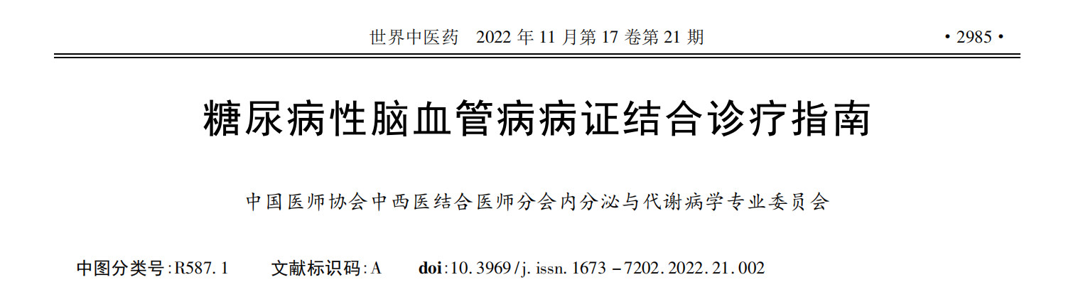
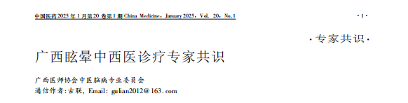
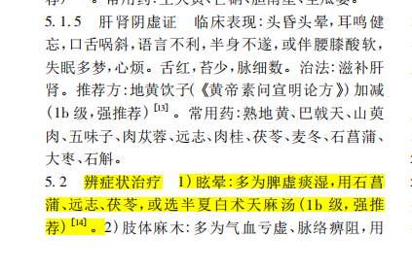
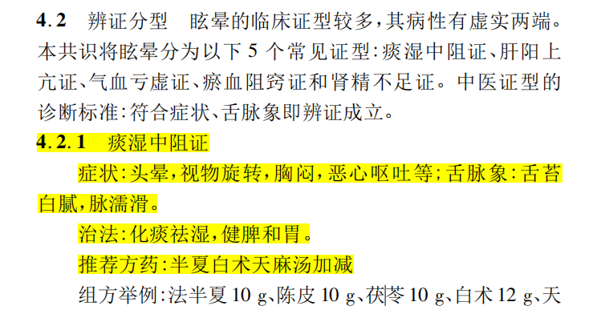
02
有效性
半夏白术天麻汤作为痰湿中阻证的代表方剂，推荐用于后循环缺血性眩晕的治疗。
《糖尿病性脑血管病病证结合诊疗指南》
《广西眩晕中西医结合诊疗专家共识》
半夏白术天麻汤为化痰熄风、健脾祛湿的经典方剂^{[1]}
2025年 广西医师协会中医脑病专业委员会
明确将半夏白术天麻汤列为痰湿中阻证的代表方剂，推荐用于后循环缺血性眩晕的治疗^{[2]}。
2022年中国医师协会中西医结合医师分会内分泌与代谢病学专业委员会
在“辨症状治疗”中明确提出“眩晕多属脾虚痰湿，可选半夏白术天麻汤（1b级，强推荐）^{[3]}
眩晕可由风、火、痰、虚、瘀所致，脾失健运可致痰浊中阻、上扰清窍而发眩晕。
治法为化痰祛湿、健脾和胃。
君药：清半夏燥湿化痰、降逆止呕 + 天麻平肝熄风、止眩
组方合理性
臣药：白术健脾燥湿 + 茯苓健脾渗湿，以绝生痰之源
佐使：橘红理气化痰、宽胸除满+生姜温中止呕+大枣：补中益气，甘草：调和诸药。
全方化痰息风以治其标，健脾祛湿以杜其本，精准对应头晕、视物旋转、胸闷、恶心呕吐诸症。
参考文献
[1] 刘亚芬, 赵振, 张水生, 等. 半夏白术天麻汤治疗后循环缺血性眩晕的系统评价[J]. 药物评价研究, 2023, 46(11).
[2] 广西医师协会中医脑病专业委员会. 广西眩晕中西医诊疗专家共识[S]. 中国医药 . 2025 ,20 (01) : 1-6.
[3] 中国医师协会中西医结合医师分会内分泌与代谢病学专业委员会. 糖尿病性脑血管病病证结合诊疗指南[J]. 世界中医药, 2022, 17(21): 2985-2991.

Slide 6
02
有效性
多项研究均验证半夏白术天麻汤治疗后循环缺血相关眩晕的临床疗效，眩晕宁颗粒缺乏同级别的证据。
3项Meta分析：半夏白术天麻汤可显著提升总有效率。
5项RCT多维度验证半夏白术天麻汤治疗后循环缺血相关眩晕的疗效。
样本量 | 核心结果概述
200例^{[4]} | 总有效率86.67%-96.15%，均显著优于对照组。 脑血流速度、血液流变学、炎症因子（IL-6、TNF-α、hs-CRP）、血管内皮功能（CGRP/ET-1）、氧化应激（SOD）、生活质量（SF-36）及平衡功能（BBS）等指标均获显著改善。
90例^{[5]}
126例^{[6]}
150例^{[7]}
97例^{[8]}
1. Guo ZL等（2017）发表于Complementary Therapies in Medicine（IF=3.5，JCR Q1）^{[1]}
2. 刘亚芬等（2023）发表于《药物评价研究》（IF=2.7，北大核心）^{[2]}
3. 谢煌烈等（2020）发表于《中国医药导报》（IF=1.6，科技核心）^{[3]}
3项Meta分析合计纳入77项RCT、7053例患者。
结果一致显示半夏白术天麻汤可显著提升总有效率（OR=4.10，RR=1.19-1.20），增快基底动脉血流速度约5.0 cm/s，并降低全血黏度，安全性良好。
2项机制研究：动物实验揭示了“肠-脑轴”上游机制，临床RCT验证了下游效应指标的改善，共同构成了产品的完整药理学作用阐释。
1. Huang F等（2025年，Phytomedicine，中科院 Q1区，IF≈6.7）^{[9]}
PCIV大鼠模型中证实，半夏白术天麻汤可通过调节肠道菌群组成、提高短链脂肪酸含量、抑制TLR4-NF-κB-MyD88通路减轻神经炎症。
2. Huang F等（2024年，J Pharm Biomed Anal，中科院Q2区，IF≈3.4）^{[10]}
从代谢组学和微生物组学双重维度验证上述机制链条。
参考文献
[1] Guo ZL, Su ZN, Wang ZF, et al. The effect of Chinese herbal medicine Banxia Baizhu Tianma Decoction for the treatment of vertebrobasilar insufficiency vertigo: A systematic review and meta-analysis of randomized controlled trials[J]. Complement Ther Med, 2017, 30: 10-18. DOI: 10.1016/j.ctim.2017.01.004.
[2] 刘亚芬, 赵振, 张水生, 等. 半夏白术天麻汤治疗后循环缺血性眩晕的系统评价[J]. 药物评价研究, 2023, 46(11).
[3] 谢煌烈, 郑朝阳, 朱伟, 等. 半夏白术天麻汤联合西药治疗椎基底动脉供血不足性眩晕的Meta分析及试验序贯分析[J]. 中国医药导报, 2020, 17(26)..
[4] 孟占鹏, 李柱, 倪进军, 等. 半夏白术天麻方治疗风痰上扰型眩晕临床疗效研究[J]. 陕西中医, 2019, 40(2).
[5] 蔡洪, 杨德钱. 半夏白术天麻汤对后循环缺血性眩晕的临床研究[J]. 中国中医急症, 2019, 28(5).
[6] 许秀, 张中平, 江潭耀, 等. 半夏白术天麻汤对后循环缺血性眩晕炎症因子表达水平的影响[J]. 亚太传统医药, 2020, 16(4).
[7] 王宝爱. 加味半夏白术天麻汤对后循环缺血性眩晕(痰瘀阻络型)患者CGRP、ET-1、血液黏度及脑血流速度的影响[J]. 中国医院用药评价与分析, 2023, 23(1).
[8] 翟旻暄, 肖琰萍, 曹瑞, 等. 半夏白术天麻汤联合董氏奇穴针刺治疗风痰上扰型后循环缺血性眩晕临床观察[J]. 辽宁中医杂志, 2026, 53(3).
[9] Huang F, Zhang L, Cheng S, et al. Banxia Baizhu Tianma Decoction improves posterior circulation ischemia vertigo in rats via gut microbiota and TLR4-NF-κB-MyD88 pathway[J]. Phytomedicine, 2025, 131: 157539. DOI: 10.1016/j.phymed.2025.157539.
[10] Huang F, Wang Z, Zhang Z, et al. Comprehensive evaluation of the mechanism of Banxia Baizhu Tianma Decoction in ameliorating posterior circulation ischemia vertigo based on integrating fecal short-chain fatty acids and 16S rRNA sequencing[J]. J Pharm Biomed Anal, 2024, 246: 116195. DOI: 10.1016/j.jpba.2024.116195.

Slide 7
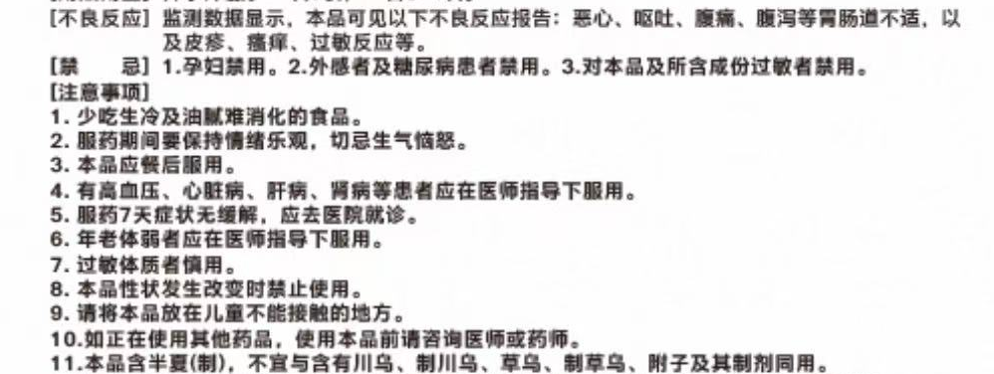
03
安全性
半夏白术天麻汤不含有毒药材，多项研究均显示安全性良好，眩晕宁颗粒的不良反应谱更广。
1. 不良反应发生情况：半夏白术天麻汤未报告明显不良反应。
【不良反应】
组方：处方不含毒性药材。
临床经验：多项临床研究一致证实安全性良好^{[1-8]}。
动物试验：大鼠6个月重复给药毒性试验显示，在相当于人最大日服用量4.32倍剂量下，仅见可逆性指标变化，停药4周后恢复。
药品说明书收载的安全性信息
长期服用可能会出现口干。
【禁忌】
曾经对本品所含药物过敏者禁用。
【注意事项】
2. 与参照药相比：眩晕宁颗粒不良反应谱更广。
半夏白术天麻汤：说明书明确提示的不良反应为“口干”，在多项研究中仅报告少数受试者出现轻度、短暂的胃肠道不适或皮疹^{[3]}。
1.阴虚阳亢、气血不足所致的眩晕慎用。
2.孕妇慎用。
3.服用本品期间，忌食辛辣、生冷、滋腻食物。
4.本品含半夏、甘草，不宜与含海藻、京大戟、红大戟、甘遂、芫花、乌头、附子的中药汤剂或成药同时服用。
眩晕宁颗粒：说明书提示其不良反应谱更广，包括胃肠道不适、皮疹瘙痒、过敏反应等，且明确说明对部分特殊人群禁用/服^{[9]}。
参考文献
[1] Guo ZL, Su ZN, Wang ZF, et al. The effect of Chinese herbal medicine Banxia Baizhu Tianma Decoction for the treatment of vertebrobasilar insufficiency vertigo: A systematic review and meta-analysis of randomized controlled trials[J]. Complement Ther Med, 2017, 30: 10-18. DOI: 10.1016/j.ctim.2017.01.004.
[2] 谢煌烈, 郑朝阳, 朱伟, 等. 半夏白术天麻汤联合西药治疗椎基底动脉供血不足性眩晕的Meta分析及试验序贯分析[J]. 中国医药导报, 2020, 17(26).
[3] 刘亚芬, 赵振, 张水生, 等. 半夏白术天麻汤治疗后循环缺血性眩晕的系统评价[J]. 药物评价研究, 2023, 46(11).
[4] 孟占鹏, 李柱, 倪进军, 等. 半夏白术天麻方治疗风痰上扰型眩晕临床疗效研究[J]. 陕西中医, 2019, 40(2).
[5] 蔡洪, 杨德钱. 半夏白术天麻汤对后循环缺血性眩晕的临床研究[J]. 中国中医急症, 2019, 28(5).
[6] 许秀, 张中平, 江潭耀, 等. 半夏白术天麻汤对后循环缺血性眩晕炎症因子表达水平的影响[J]. 亚太传统医药, 2020, 16(4).
[7] 王宝爱. 加味半夏白术天麻汤对后循环缺血性眩晕(痰瘀阻络型)患者CGRP、ET-1、血液黏度及脑血流速度的影响[J]. 中国医院用药评价与分析, 2023, 23(1).
[8] 翟旻暄, 肖琰萍, 曹瑞, 等. 半夏白术天麻汤联合董氏奇穴针刺治疗风痰上扰型后循环缺血性眩晕临床观察[J]. 辽宁中医杂志, 2026, 53(3).
[9 眩晕宁颗粒说明书[S]. 修改日期: 2024-04-03. 桂林三金药业股份有限公司.

Slide 8
04
创新性
半夏白术天麻汤治疗后循环缺血相关眩晕有效且安全，可填补目录空白，便于患者使用及基层推广。
质控创新
定位创新
机制创新
应用创新
该处方首家获批3.1类经典名方
全过程质控保障均一性
治疗后循环缺血性眩晕
填补目录空白
从“肠-脑轴”揭示化痰熄风治法的现代科学内涵
治未病理念切入慢病管理
颗粒剂型提升依从性
相关专利包括：
《一种半夏白术天麻汤中挥发性成分的气相特征图谱的构建方法》。
《一种半夏白术天麻汤中化学成分的含量测定方法》。
以“化痰熄风、健脾祛湿”为核心治法，整体证据质量优于眩晕宁颗粒。
基于半夏白术天麻汤修复肠屏障、调节炎症反应的机制，揭示了经典治法的现代药理学基础^{[1-2]}。
以治未病理念切入痰湿体质及慢病高危人群长期调理。
颗粒剂型即冲即服，便于服用。
创新带来的疗效或安全性方面的优势
疗效优势
安全性优势
可及性优势
多维度证据验证临床疗效，能有效改善头晕目眩及恶心呕吐等核心症状。
11.5倍人用剂量下未见靶器官毒性，毒理安全窗口宽，临床不良反应少且轻微。
颗粒剂型提升基层与老年患者用药便捷性，辨证要点清晰，便于基层规范化推广。
传承性
本品为自主知识产权产品，来源于清代程国彭撰写的《医学心悟》，为中医经典名方，已列入《古代经典名方目录（第一批）》
方中半夏燥湿化痰、天麻熄风止眩、白术、茯苓健脾祛湿，橘红燥湿化痰，配伍精当，深刻体现"脾为生痰之源"的中医经典理论及"健脾燥湿、化痰熄风"的学术思想。
参考文献
[1] Huang F, Zhang L, Cheng S, et al. Banxia Baizhu Tianma Decoction improves posterior circulation ischemia vertigo in rats via gut microbiota and TLR4-NF-κB-MyD88 pathway[J]. Phytomedicine, 2025, 131: 157539. DOI: 10.1016/j.phymed.2025.157539.
[2] Huang F, Wang Z, Zhang Z, et al. Comprehensive evaluation of the mechanism of Banxia Baizhu Tianma Decoction in ameliorating posterior circulation ischemia vertigo based on integrating fecal short-chain fatty acids and 16S rRNA sequencing[J]. J Pharm Biomed Anal, 2024, 246: 116195. DOI: 10.1016/j.jpba.2024.116195.

Slide 9
05
公平性
1. 对公共健康的影响
3. 弥补药品目录短板
后循环缺血所致的卒中误诊/漏诊风险高，急性期救治窗口窄，社会疾病负担沉重。
半夏白术天麻汤可改善眩晕症状、优化脑血流与血液流变学并减轻神经炎症与缺血损伤，从而缩短症状持续时间、降低复发与进展风险、减少联合用药需求，最终降低医疗系统的负担。
目录内缺乏严格遵循《医学心悟》原方的标准化颗粒剂。
本产品完整保留原方君臣佐使结构，填补了针对后循环缺血不足相关眩晕经典名方颗粒的空白。
2. 符合“保基本”原则
4. 临床管理便利
经典名方制剂，不含贵细/濒危药材。
减少因眩晕复发及卒中进展带来的高额住院支出。
符合医保基金“保基本”的功能定位与支付能力，基金可控。
属于颗粒剂，处方药，不会出现临床滥用情况。
口服剂型，使用方便，便于患者携带及用药。
无需特殊临床管理，不额外增加管理难度，密封贮藏即可。

